Slide 1
Лего- игра? Увлечение? Возможность развиваться?
Работу выполнил ученик 3 А класса
Рыбель Виталий

Slide 2
Цель: Определить, конструктор LEGO для детей – это игра? Увлечение? Или возможность развиваться?

Slide 3
Задачи: Узнать историю создания LEGO -конструкторов. Изучить разновидности игр LEGO. Выявить развивающие свойства конструктора LEGO Провести анкетирование и обработать полученные данные. Провести конкурс моделей «LEGO – 2014». Сделать вывод

Slide 4
Гипотеза: Предположим, что систематические занятия с конструктором LEGO способствуют формированию творческих и интеллектуальных способностей детей.

Slide 5
Методы: 1. наблюдение 2. анкетирование 3.частично – поисковый

Slide 6
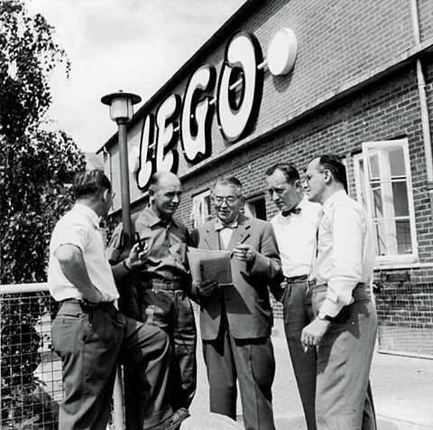

Slide 7
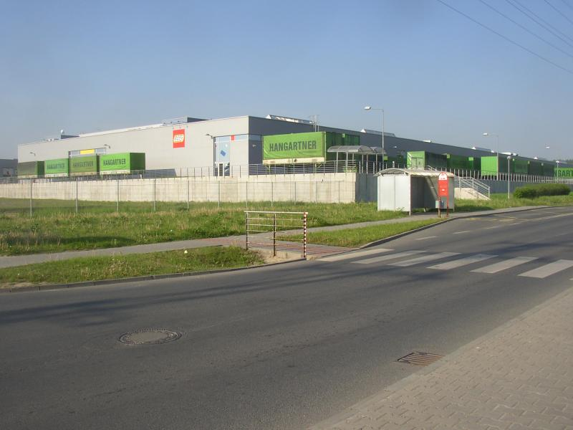
Современный завод

Slide 8
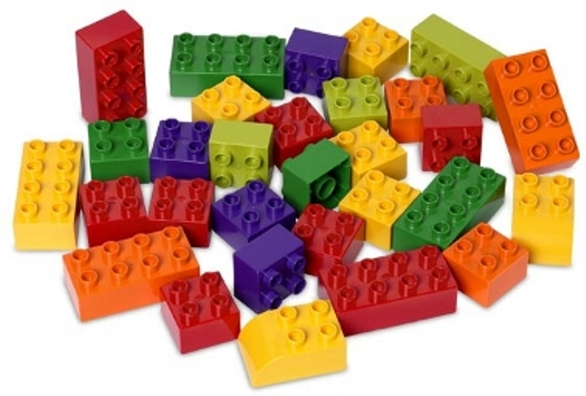

Slide 9
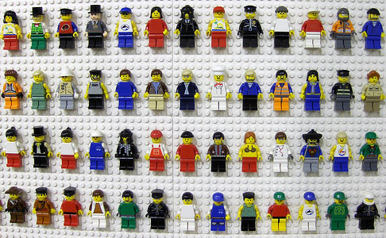

Slide 10
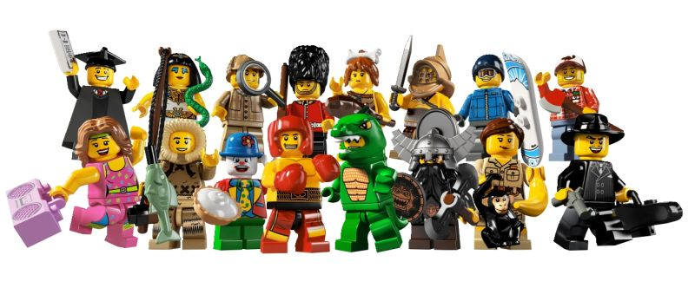

Slide 11
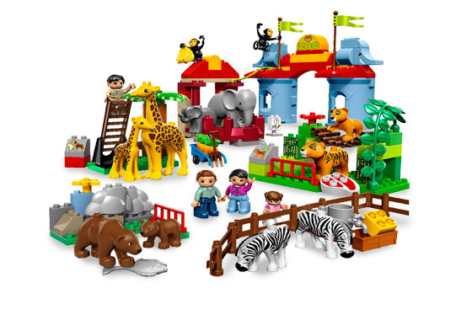

Slide 12
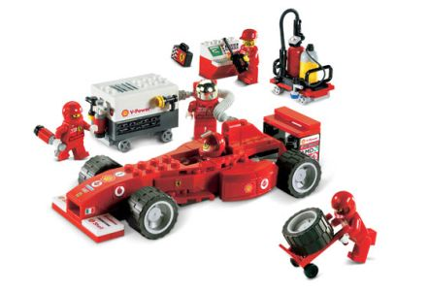

Slide 13
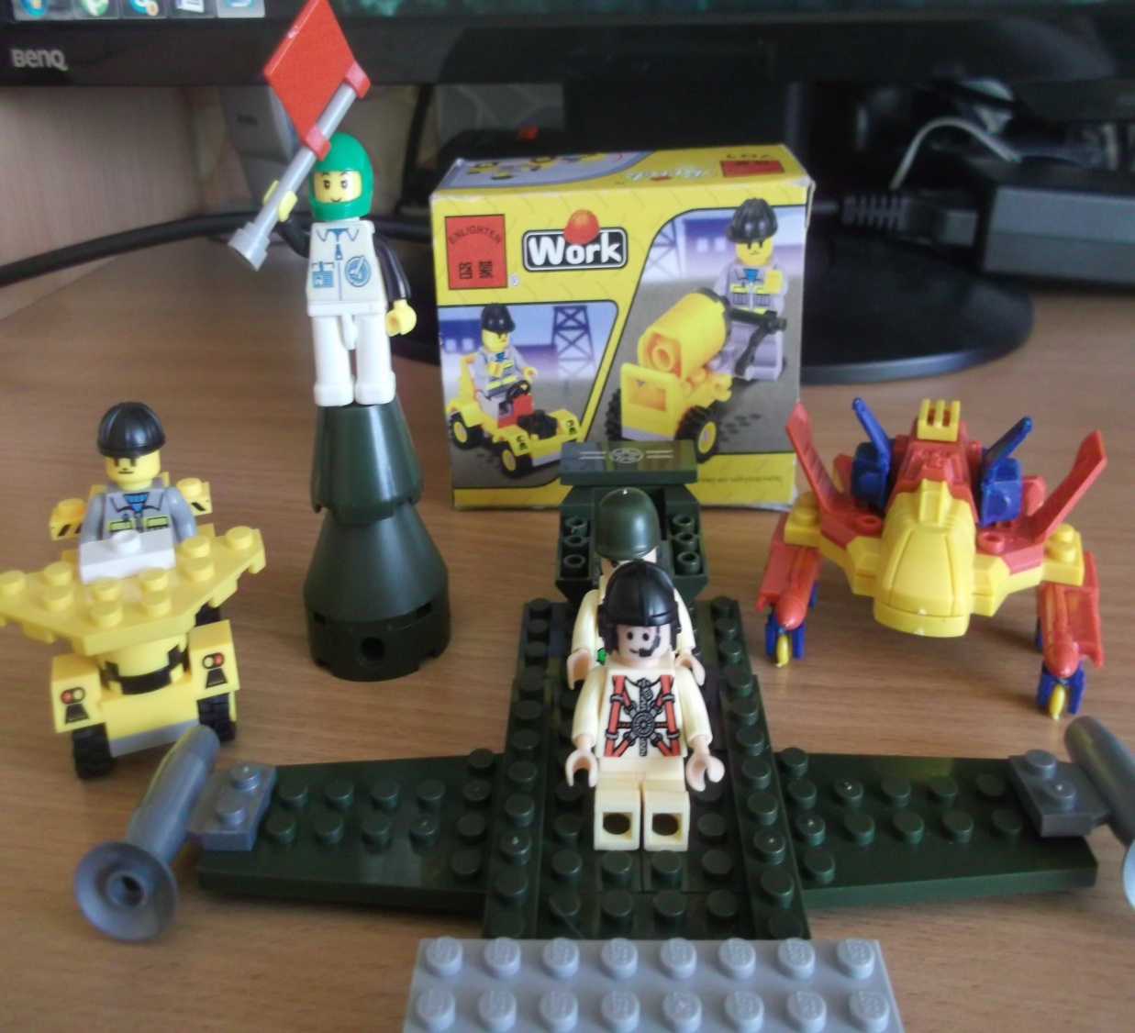

Slide 14
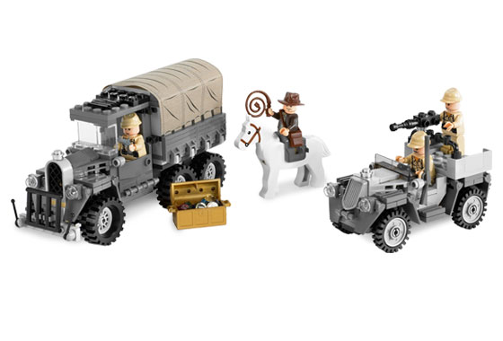

Slide 15
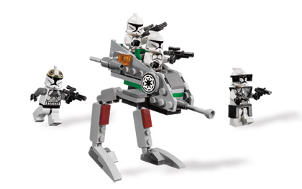

Slide 16
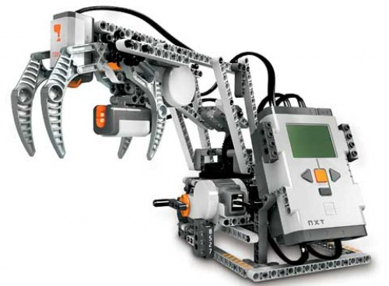

Slide 17
Вопросы | Да | Нет
Есть ли у вас Лего? | 17 | 7
Любите ли вы заниматься Лего? | 20 | 4
Как вы считаете Лего игра ? | 20 | 4
Как вы считаете Лего увлечение? | 19 | 5
Какие качества в ребёнке может развить игра Лего | Внимание, творчество, договариваться с приятелем, работать вместе, читать схемы сборки

Slide 18
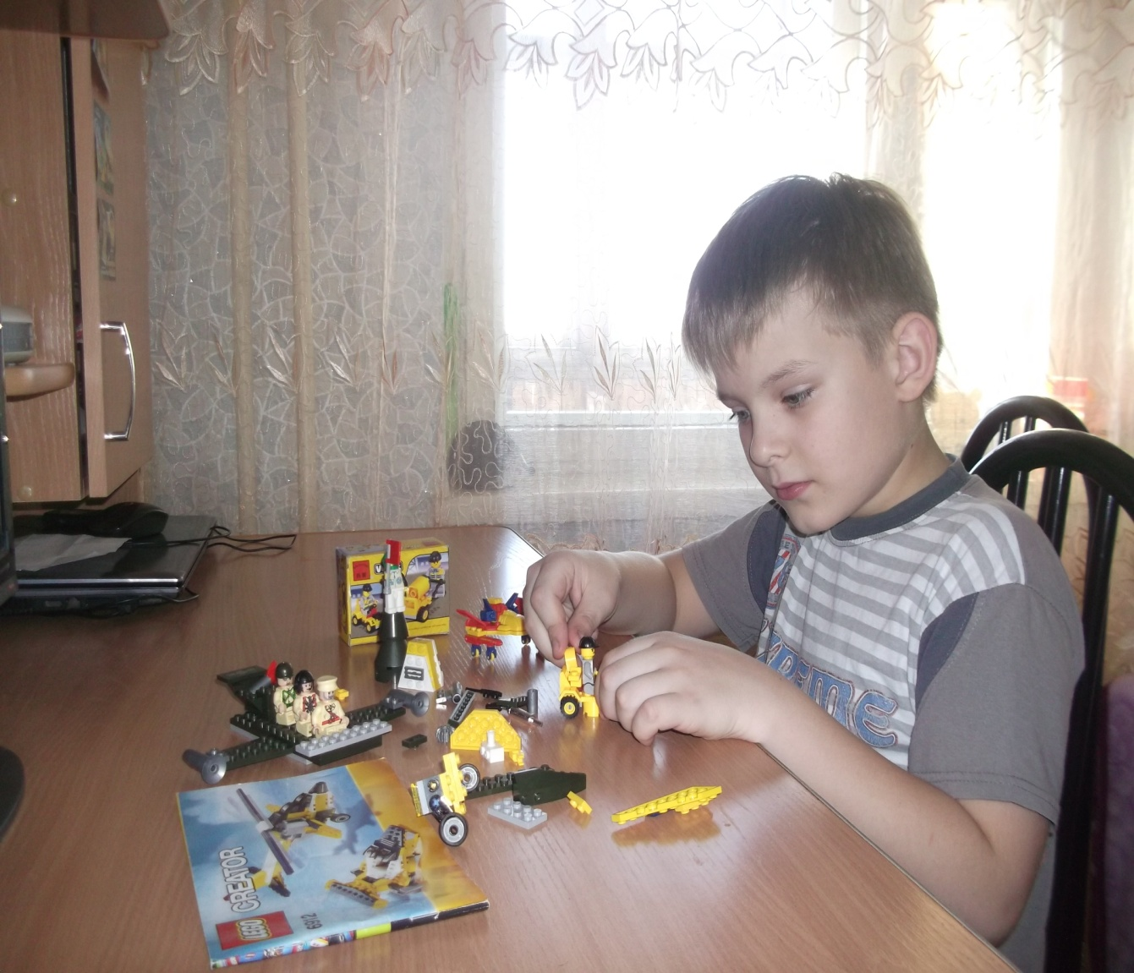
Самостоятельная работа

Slide 19
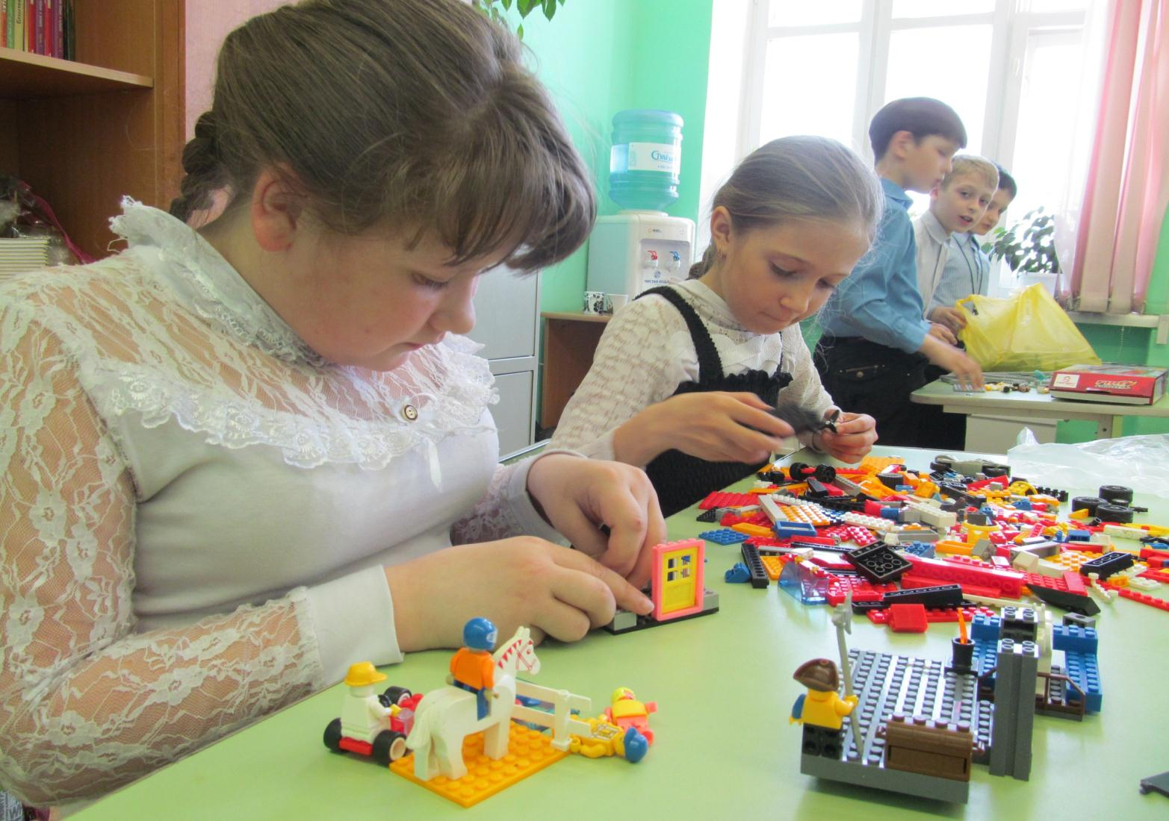
Работа в паре

Slide 20
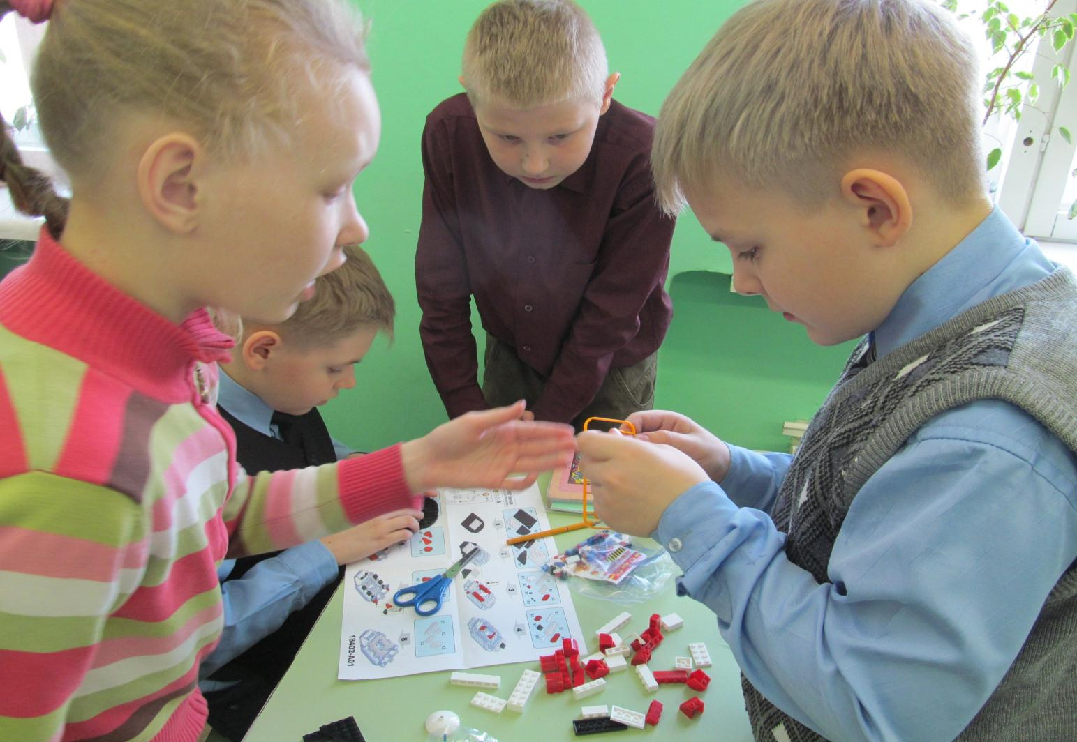
Работа в группе

Slide 21
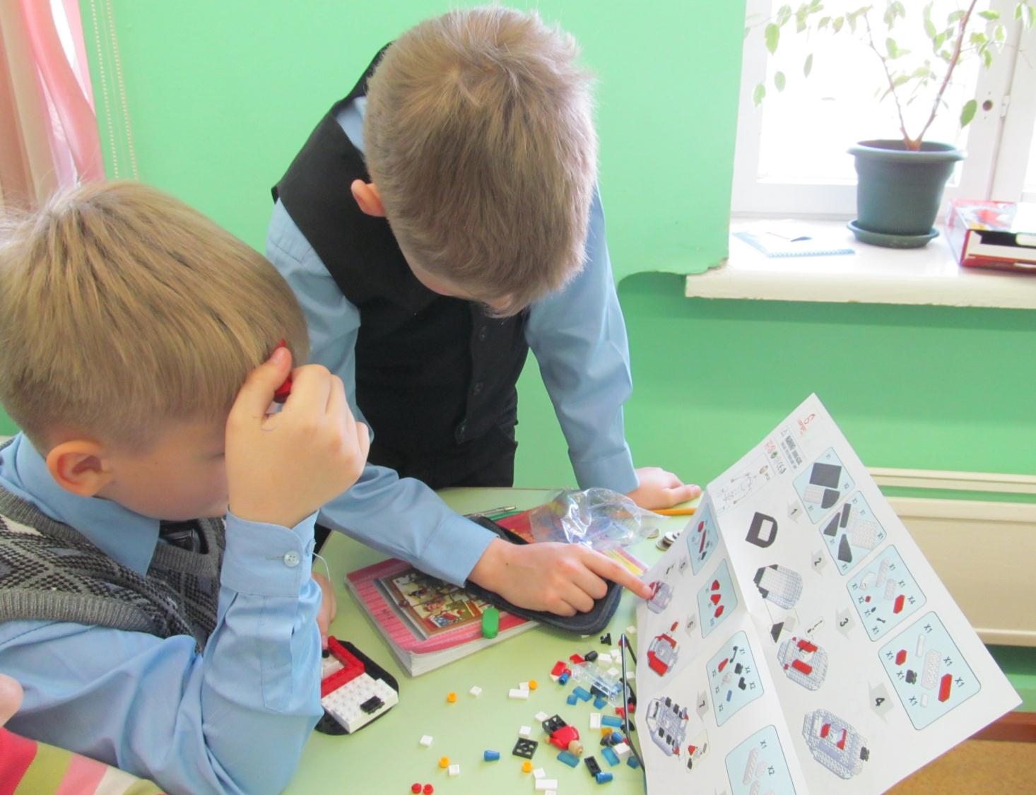
Учимся читать схемы

Slide 22
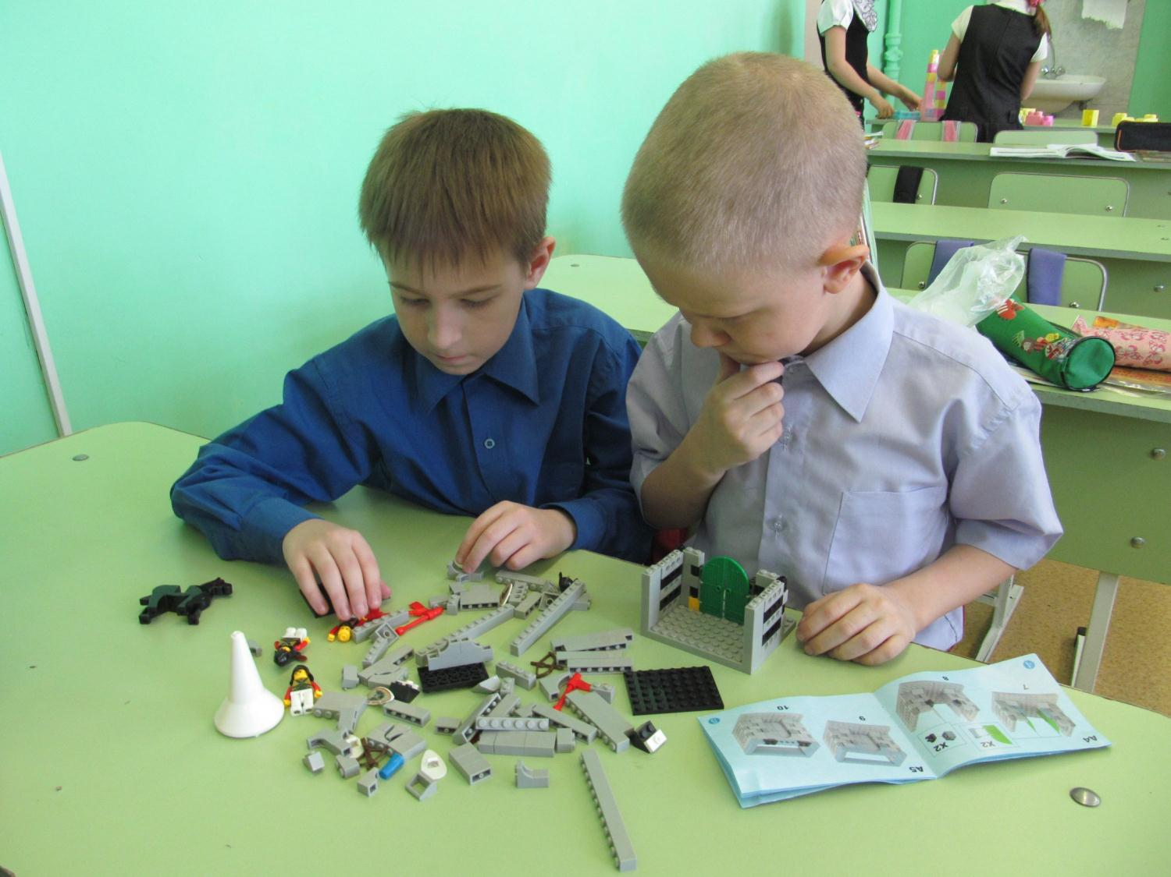
учимся читать схемы

Slide 23
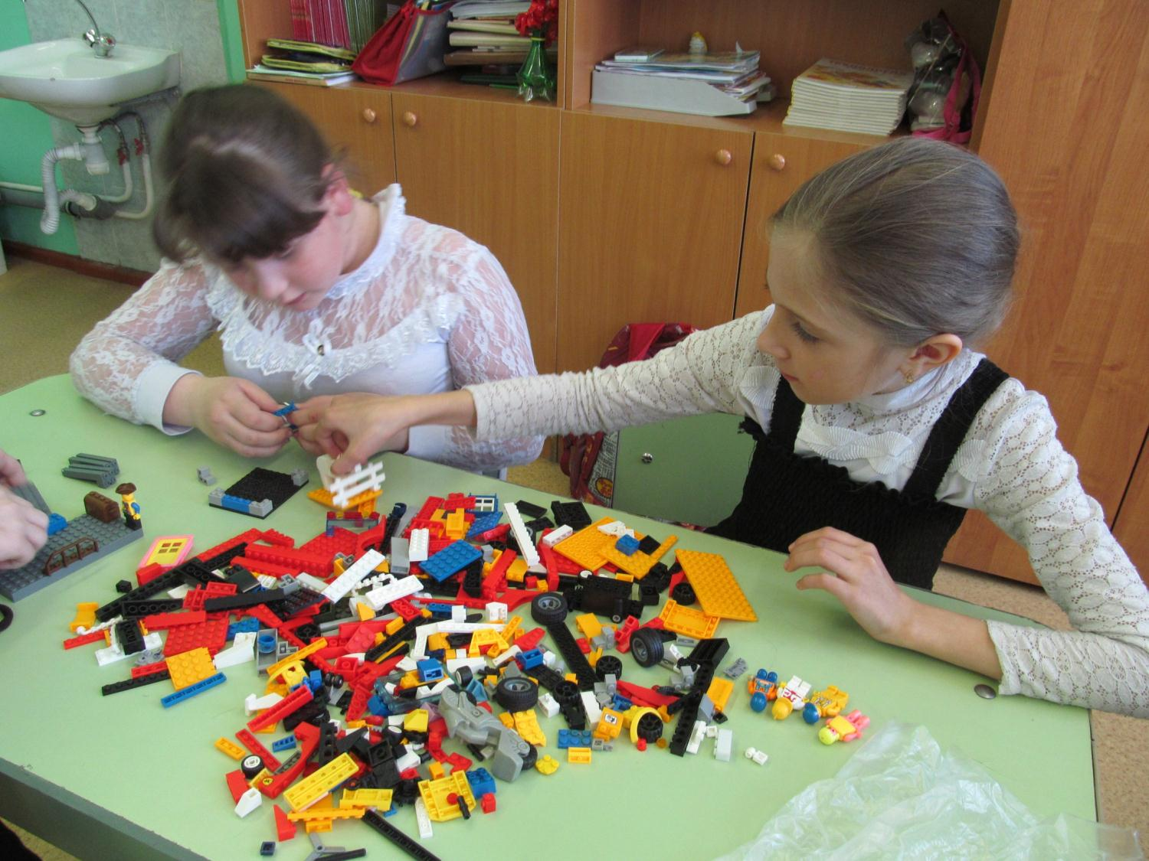
Развиваем творчество

Slide 24
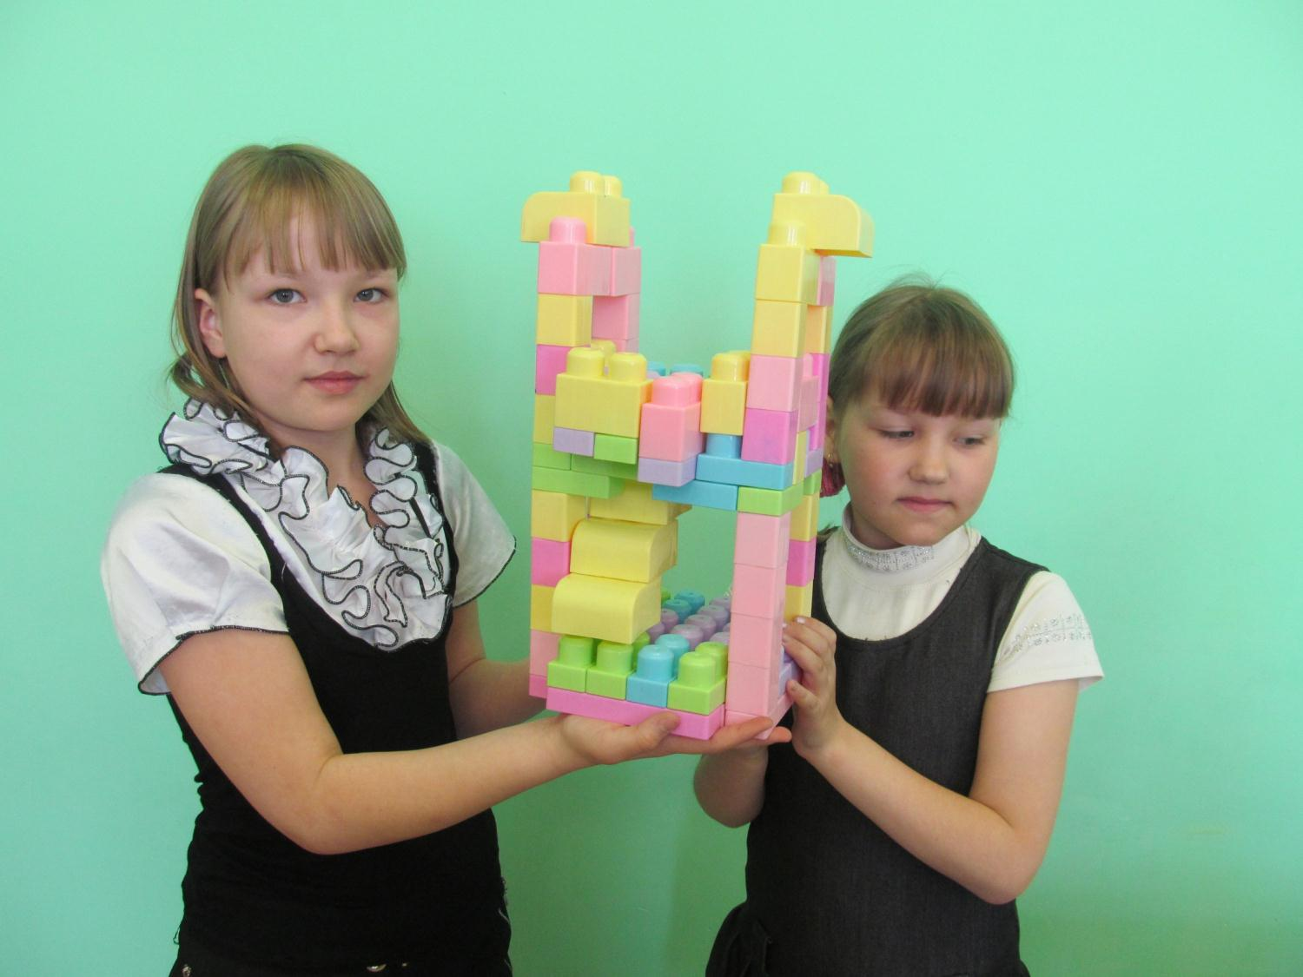
Из одних деталей разные изделия

Slide 25
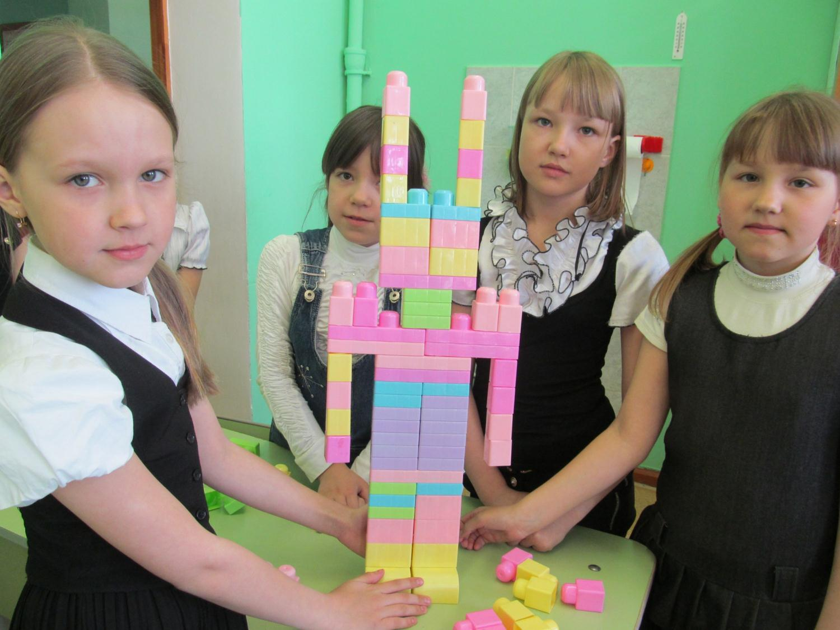
Вторая работа

Slide 26
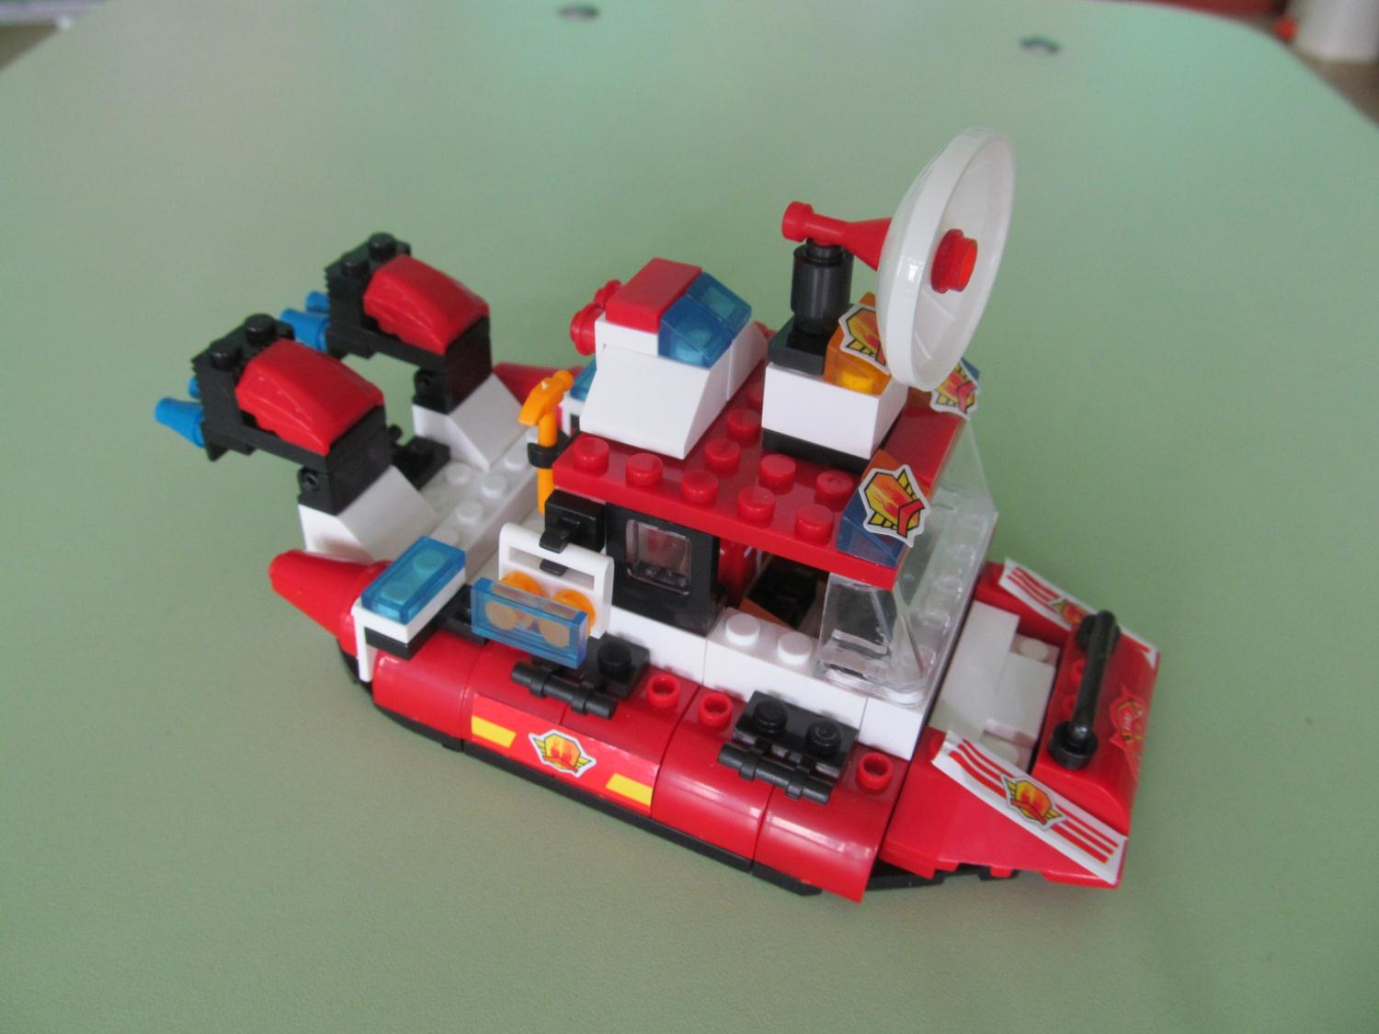
Модели выставки

Slide 27
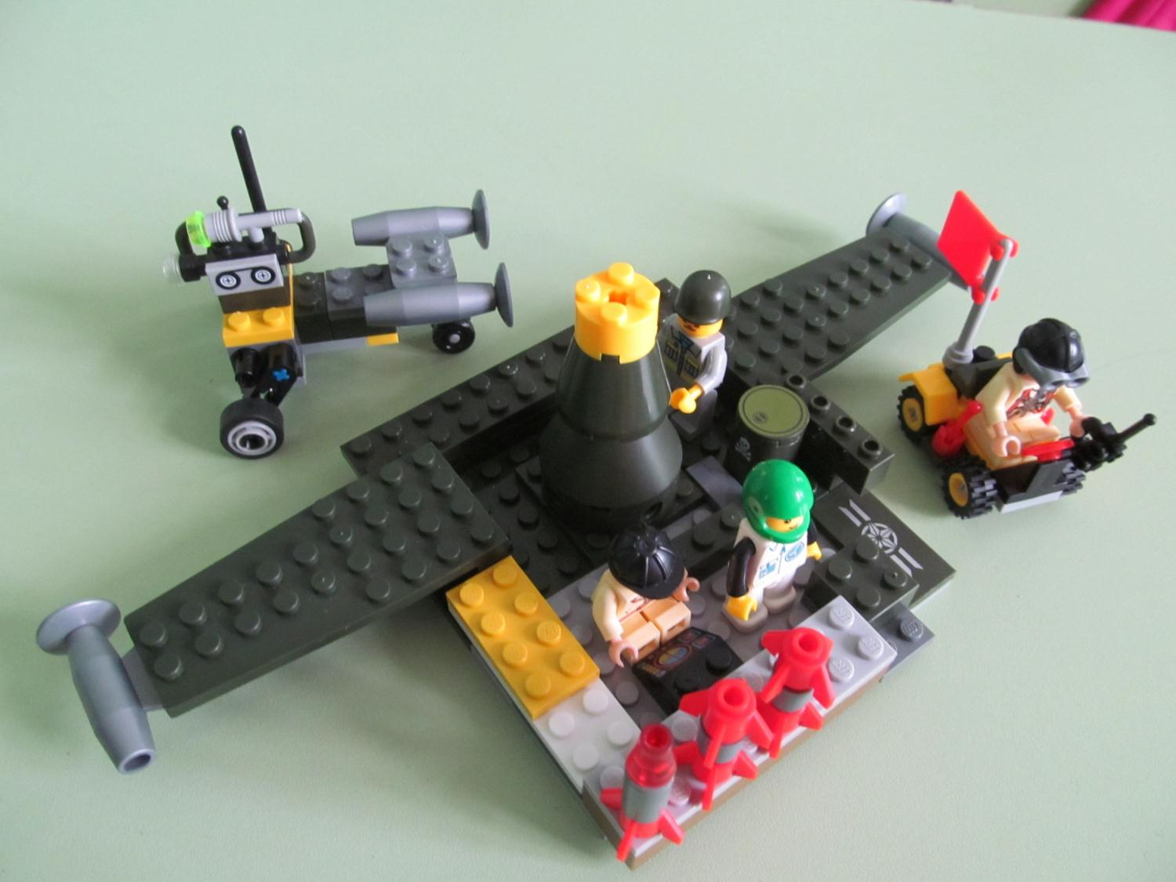

Slide 28
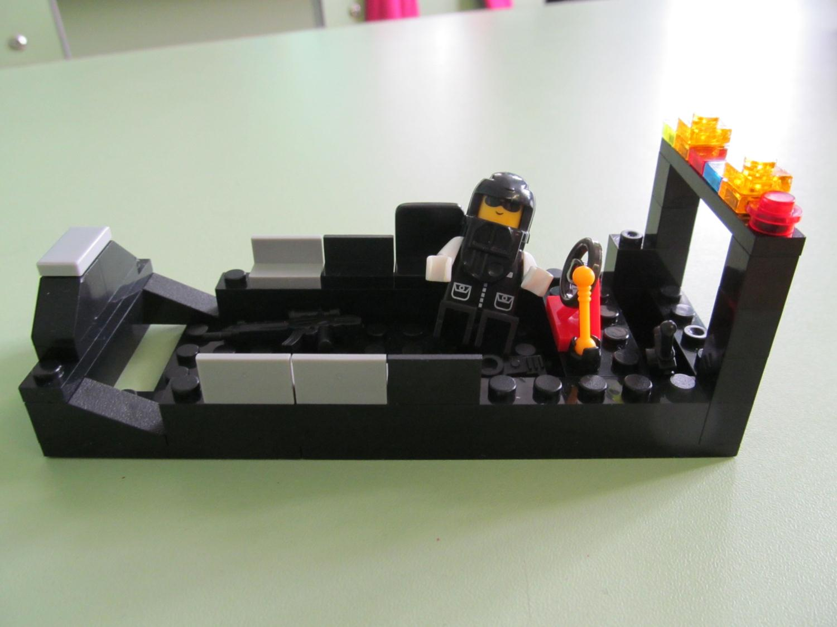

Slide 29
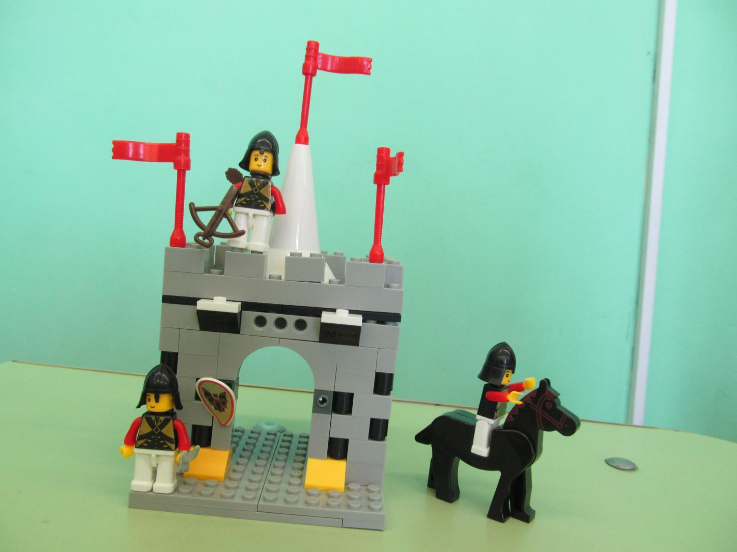

Slide 30
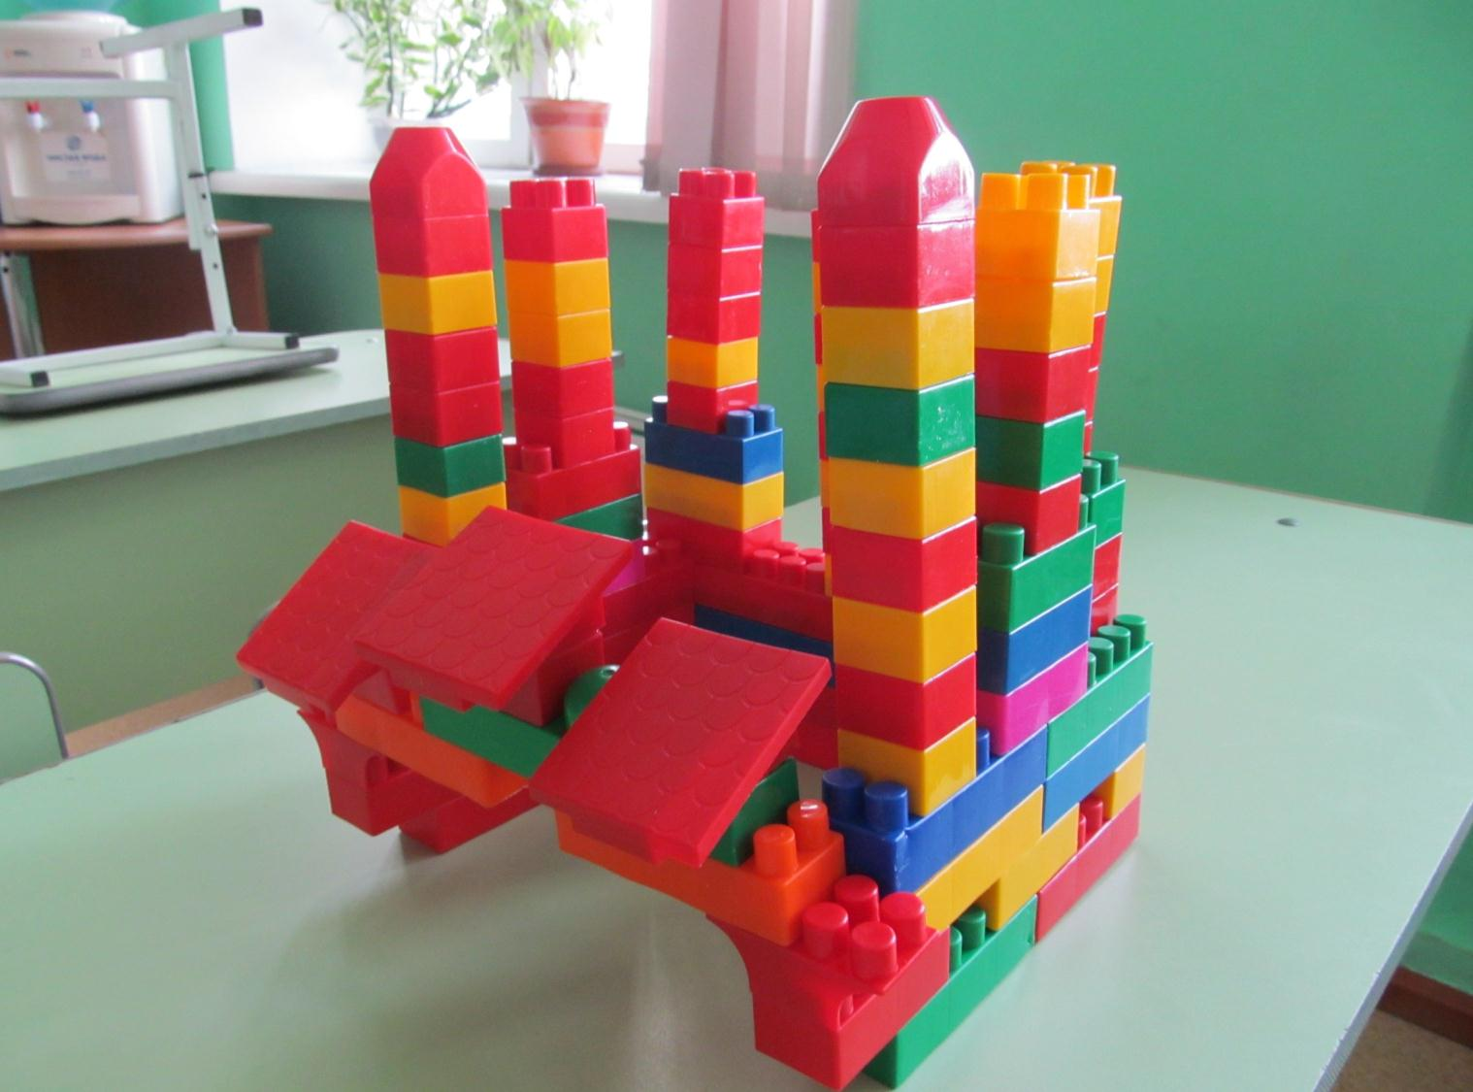

Slide 31
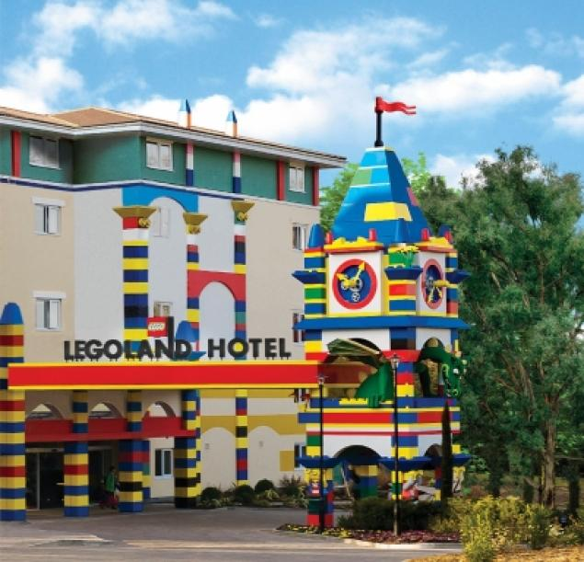

Slide 32
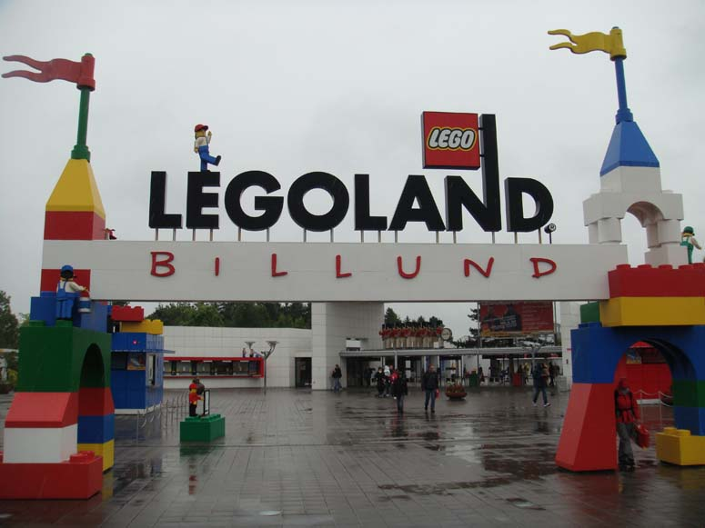

Slide 33
Спасибо за внимание

